Slide 1
Художники-иллюстраторы детских книг.
Кто они, авторы самых любимых картинок?

Slide 4
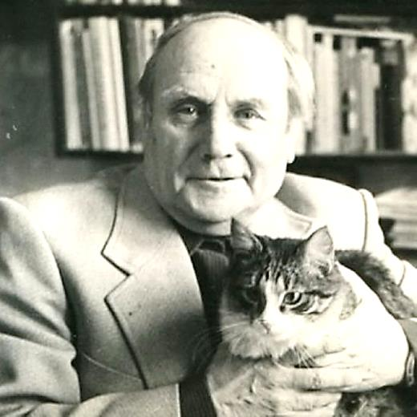
Владимир Григорьевич Сутеев (1903-1993)
Детский писатель, художник-иллюстратор и режиссёр-мультипликатор. Его добрые, веселые картинки похожи на кадры из мультфильма.

Slide 5
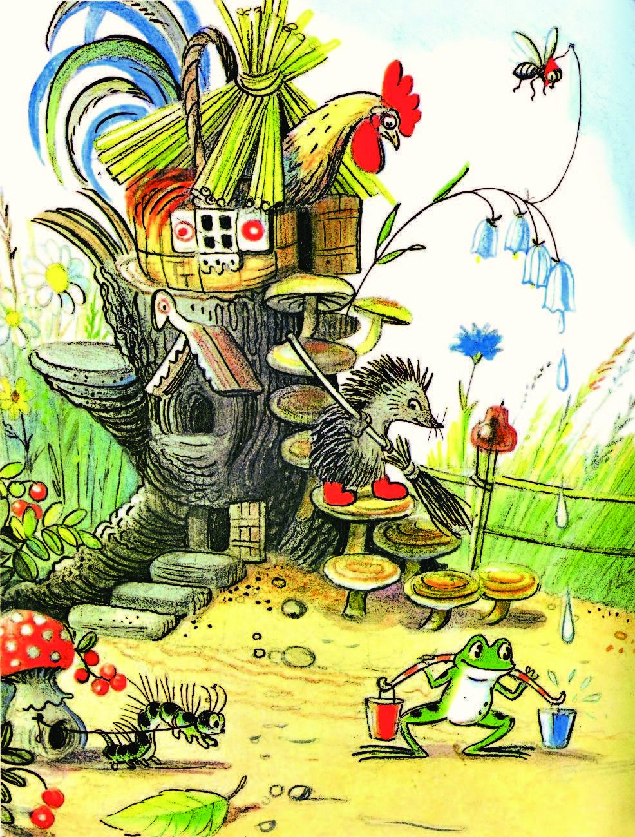
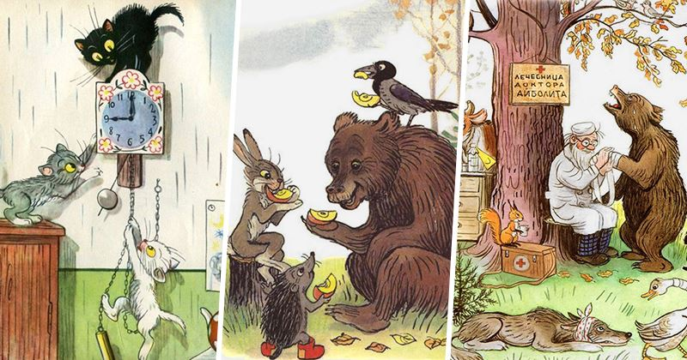
У каждого из вас дома найдется книга с иллюстрациями этого автора.

Slide 6
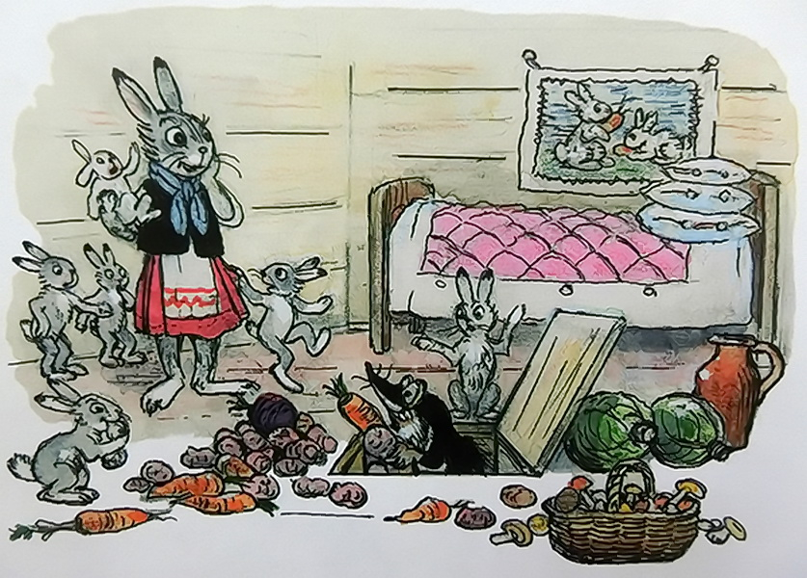

Slide 7
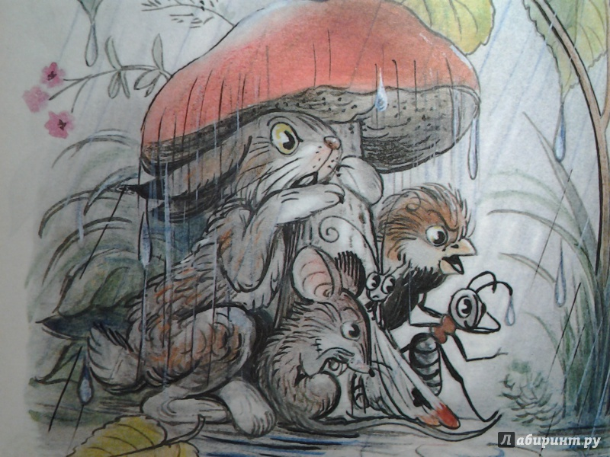

Slide 8
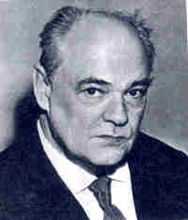
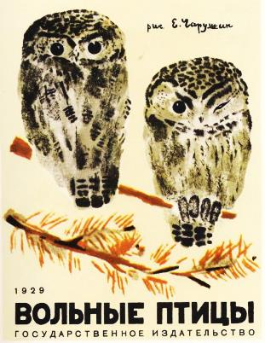
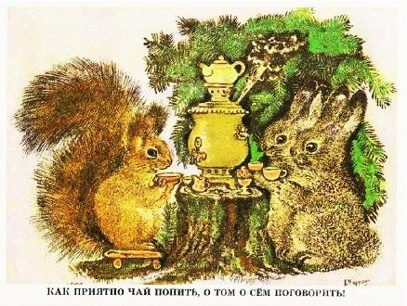
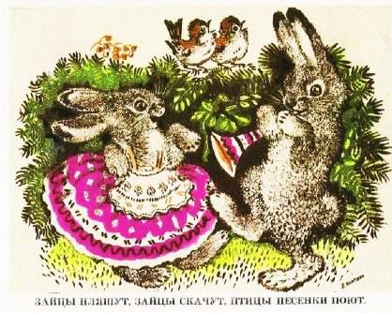
Евгений Иванович Чарушин (1901-1965)
График, скульптор, прозаик и детский писатель-анималист. В основном иллюстрации исполнены в манере свободного акварельного рисунка, немного с юмором. Известен иллюстрациями животных, которые он нарисовал к своим собственным рассказам: «Про Томку», «Волчишко и другие», «Никитка и его друзья» и многим другим. Самая известная книга с его иллюстрациями «Детки в клетке» С. Я. Маршака.

Slide 9
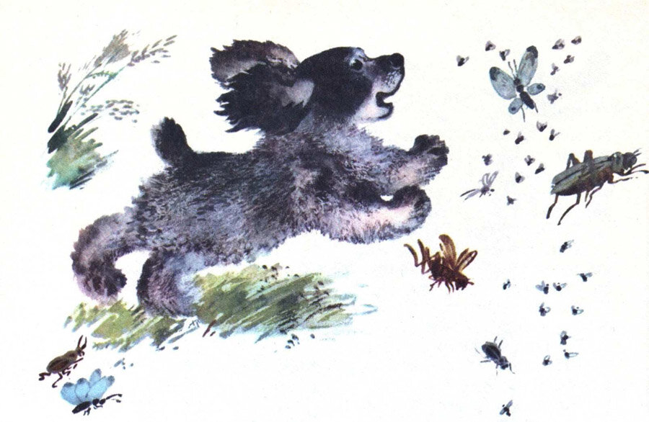

Slide 10
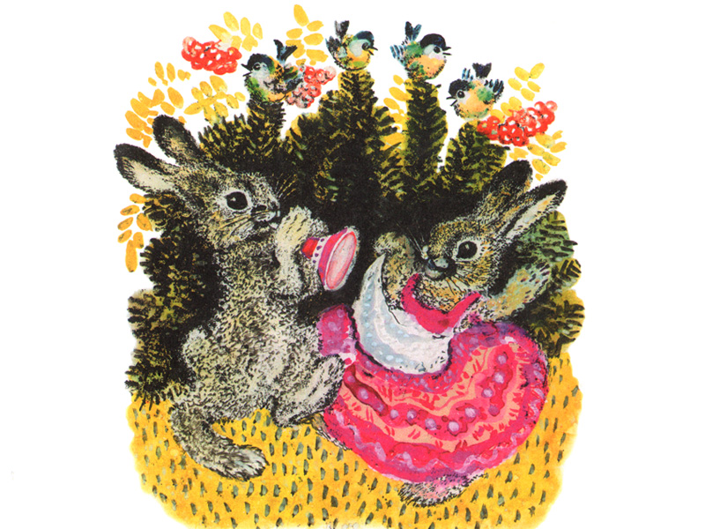

Slide 11
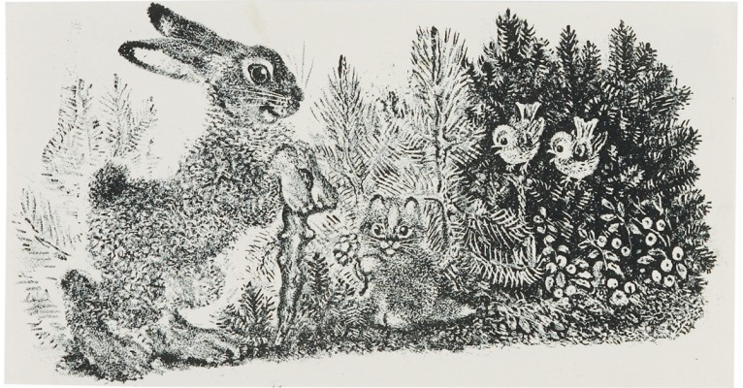

Slide 12
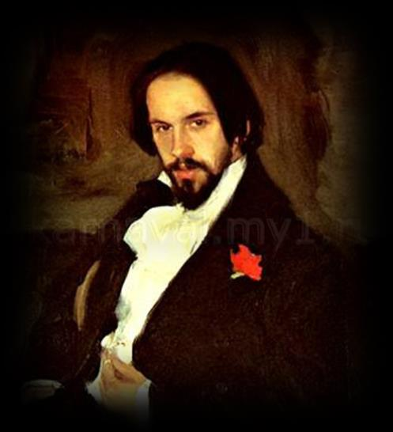
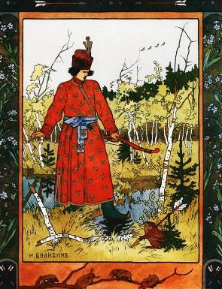
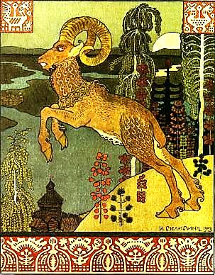
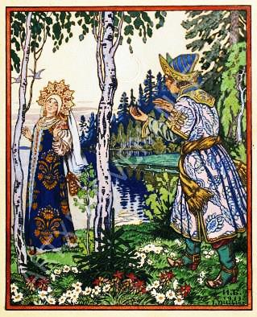
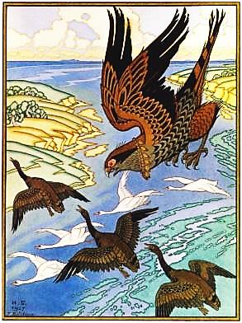
Иван Яковлевич Билибин (1876-1942)
Русский художник, книжный иллюстратор и театральный оформитель. Билибин проиллюстрировал большое количество сказок, в том числе сказки Пушкина. Разработал свой стиль – «билибинский» - графическое представление с учетом традиций древнерусского и народного искусства, тщательно прорисованный и подробный узорчатый контурный рисунок, расцвеченный акварелью. Сказки, былины, образы древней Руси для многих уже давно неразрывно связаны с иллюстрациями Билибина.

Slide 13
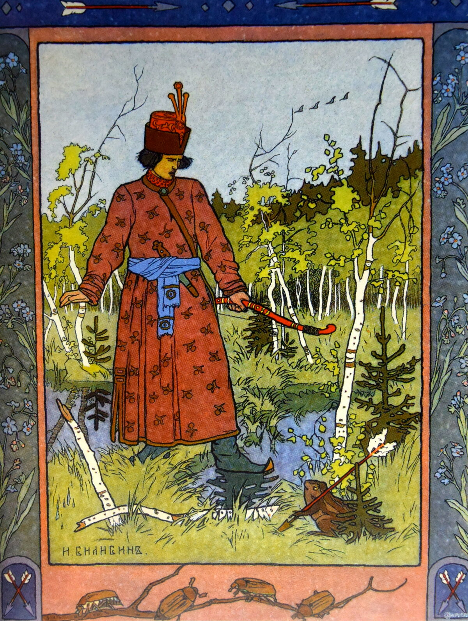

Slide 14
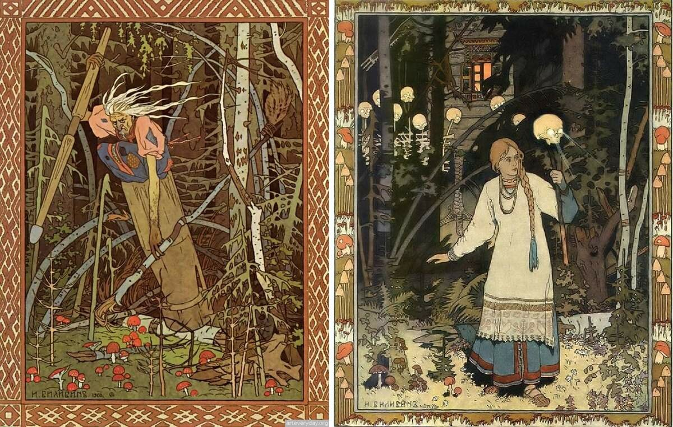

Slide 15
Сегодня мы с вами станем художниками иллюстраторами . 1. Посмотрите мультфильм .

Slide 16
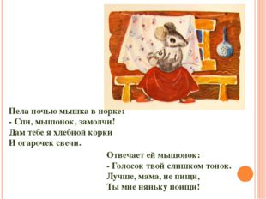
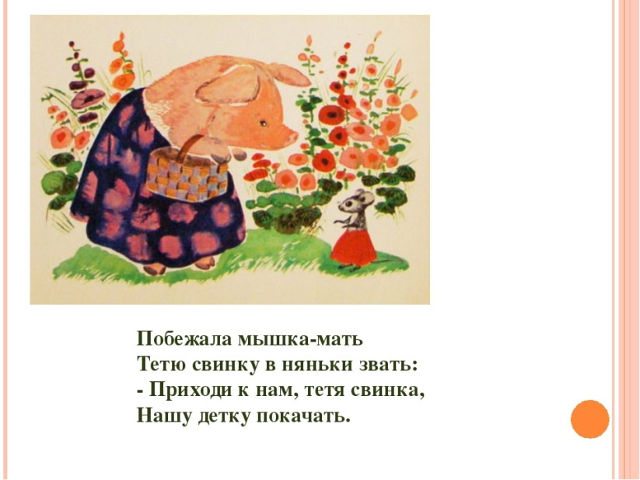
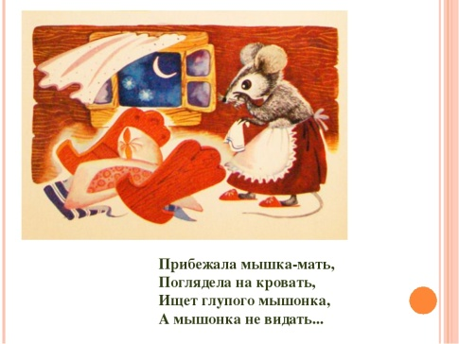
2. Сейчас нарисуем иллюстрацию к произведению
3. Бумага любого формата и цветные карандаши. Удачи !!!

